Slide 1

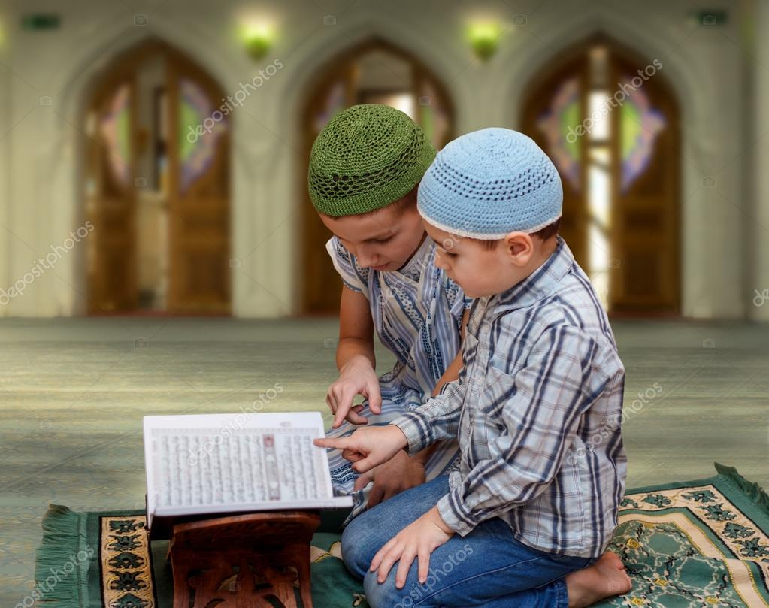
3
BİR SURE TANIYORUM: FATİHA SURESİ VE ANLAMI
Fatiha suresi hakkında neler biliyorsunuz?

Slide 2
Fatiha suresiyle ilgili bilgiler
1
3
Kur’an’ın 1. suresidir.
İlk suresi ve 7 ayettir.
Bütün namazların her rekâtında okunması gereklidir.
Fâtiha “açan, açılış” anlamlarına gelir.
2

Slide 3
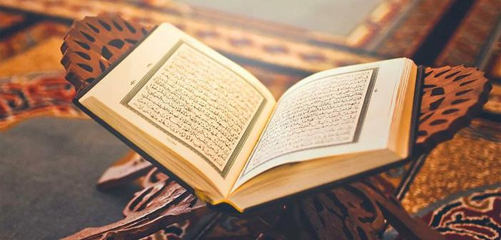

Kur’an-ı Kerim’in ilk suresi: Fatiha
Kur’an-ı Kerim’den Fatiha suresini bulalım.

Slide 4
Fatiha suresiyle ilgili doğru olanları işaretleyelim.
✓
✓
7 ayettir.
Kur’an-ı Kerim’in ilk suresidir.
X
✓
En kısa suredir.
Fatiha; açan, açılış anlamına gelir.
✓
Namazların her rekatında okunur.
X
İçinde Hz. Muhammed’in adı geçiyor.
X
✓
Namazdan söz eder.
Her namazda okunan bir suredir.

Slide 5

Etkinlik için tıklayınız
Etkinlik yapıyoruz
www.dindersimateryal.com

Slide 6
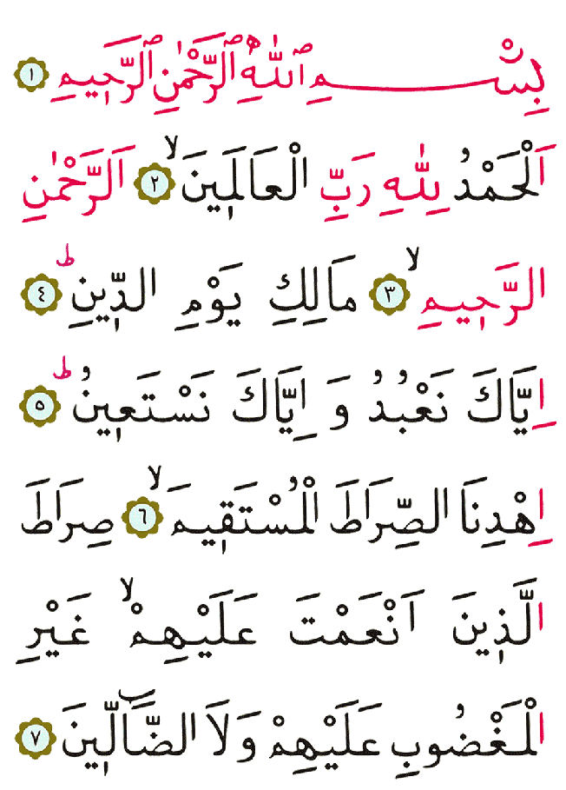

Fatiha Suresinin Okunuşu
Bismillahirrahmânirrahîm.
Elhamdü lillâhi rabbil'alemin
Errahmânir'rahim
Mâliki yevmiddin
İyyâke na'budü ve iyyâke neste'în
İhdinessırâtel müstakîm
Sırâtellezine en'amte aleyhim ğayril mağdûbi aleyhim veleddâllîn
Fatiha suresini dinlemek için tıklayınız

Slide 7
Video izliyoruz
Kaynak: http://youtube.com/watch?v=PSYR6KdeugQ

Slide 8
Karışık şekilde verilen FATİHA suresini sıralayınız.
FATİHA suresi
1
Bismillahirrahmânirrahîm.
Mâliki yevmiddin
Bismillahirrahmânirrahîm.
2
Elhamdü lillâhi rabbil'alemin
3
Errahmânir'rahim
Sırâtellezine en'amte aleyhim ğayril mağdûbi aleyhim veleddâllîn
4
Mâliki yevmiddin
Elhamdü lillâhi rabbil'alemin
İyyâke na'budü ve iyyâke neste'în
5
İyyâke na'budü ve iyyâke neste'în
İhdinessırâtel müstakîm
6
İhdinessırâtel müstakîm
Sırâtellezine en'amte aleyhim ğayril mağdûbi aleyhim veleddâllîn
7
Errahmânir'rahim

Slide 9
Etkinlik için tıklayınız
Etkinlik yapıyoruz
www.dindersimateryal.com

Slide 10
Rahmân ve Rahîm olan Allah’ın adıyla.
Hamd; Âlemlerin Rabbi olan Allah’a aittir.
(O Allah) Rahmân ve Rahîm’dir.
Din (ödül ve ceza) gününün sahibidir.
Ey Allah’ım! Biz yalnızca Sana ibadet eder ve yalnızca Sen’den yardım dileriz.
Bizi dosdoğru yola ilet.
Kendilerine nimet verdiğin kimselerin yoluna ilet, gazaba uğrayanların ve sapıkların yoluna değil
Fatiha Suresi, 1-7. ayetleri
Fâtiha suresinde tavsiye edilen davranışlar nelerdir?

Slide 11
X
Fatiha suresiyle ilgili verilen aşağıdaki bilgilerden doğru olanların yanına yanlış olanların yanına da koyalım.
✔
X
Kur’an-ı Kerim’in 1. suresidir.
✔
Kur’an-ı Kerim’in ilk suresidir.
✔
X
Peygamberlere iman etmemiz gerektiğinden söz etmektedir.
Mezar ziyaretinde okuna bir suredir.
✔
Allah Rahmân’dır ve Rahîm’dir.
✔
İçinde ahirete iman konusu vardır.
X
✔
Fatiha suresine göre yalnız Allah’a ibadet edilir.
Namazlarda okunan bir suredir.
✔

Slide 12
Etkinlik için tıklayınız
Etkinlik yapıyoruz
www.dindersimateryal.com

Slide 13


Doğru Yanlış Soruları
1
Fatiha suresi 10 ayetten oluşur.
D
Y
2
Fatiha suresi Kur’an-ı Kerim’in ilk suresidir.
D
Y
3
Fâtiha suresi, Mekke’de yaşadığı dönemde indirilmiştir ve yedi
ayettir.
D
Y
4
Yüce Kitabımız Fatiha suresiyle başlamaktadır.
D
Y
5
Fatiha suresinde Hz. Peygamber’in güzel ahlakından bahsedilir.
D
Y
6
Fâtiha suresinin, bütün namazların her rekâtında okunması
gereklidir.
D
Y

Slide 14




MUSTAFA YILDIRIM
DİN KÜLTÜRÜ VE AHLAK BİLGİSİ ÖĞRETMENİ
www.dindersimateryal.com
mustafayil34
t.me/Dindersimateryalcom

